Slide 1
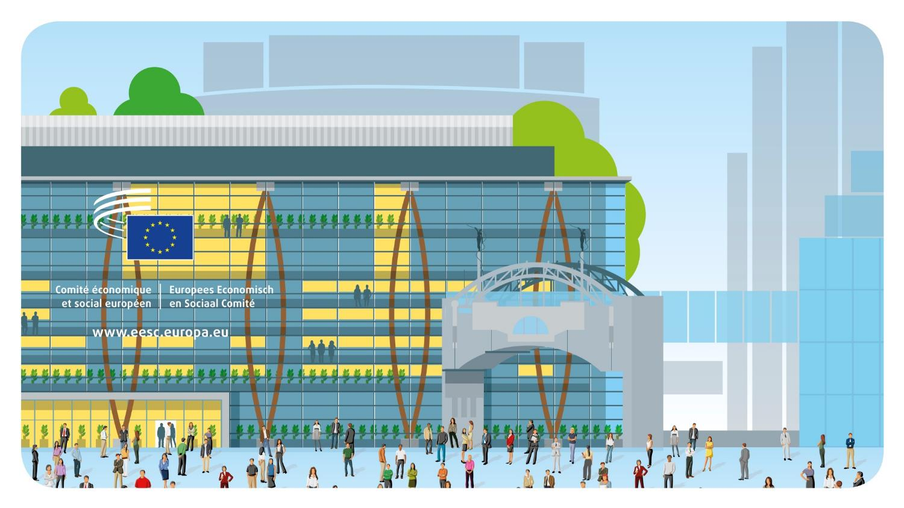
© Architecture: Art & Build + Atelier d’architecture Paul Noël
Dobro došli!

Slide 2
Europski gospodarski i socijalni odbor savjetodavno je tijelo koje predstavlja organizirano civilno društvo
„Europskom parlamentu, Vijeću i Komisiji pomažu Gospodarski i socijalni odbor te Odbor regija, koji imaju savjetodavnu ulogu.“
Članak 13. Ugovora o Europskoj uniji

Slide 3
ŠTO JE USTVARI ORGANIZIRANO CIVILNO DRUŠTVO?
Čine ga sve skupine i organizacije u kojima ljudi surađuju:
Poslodavci
Radnici
Organizacije civilnog društva
Udruge poslodavaca,
gospodarske komore,
organizacije malih i srednjih poduzeća...
Sindikati
Poljoprivrednici, potrošači, nevladine organizacije, slobodna zanimanja, osobe s invaliditetom, akademske zajednice, zadruge...
Te skupine i organizacije posvećene su zaštiti interesa i uvjerenja svojih članova te često djeluju kao posrednici između donositelja odluka i građana.

Slide 4
Europski parlament, Vijeće EU-a i Europska komisija zakonski su obvezani savjetovati se s EGSO-om pri donošenju novih zakona o širokom rasponu tema na sljedećim područjima:
EGSO razmatra prijedloge i sastavlja mišljenja na temelju
dogovora postignutog među
članovima.
EGSO donosi i
samoinicijativna mišljenja o temama koje članovi smatraju važnima
za građane EU-a.
Također sastavlja razmatračka mišljenja koja zakonodavci EU-a traže kad žele dobiti pregled stavova civilnog društva.
EGSO sastavi ukupno oko
200 mišljenja godišnje.
Industrija
Energija
Promet
Ulaganja
Okoliš
Javno zdravlje
Nediskriminacija i građanstvo Unije
Zdravlje i sigurnost
Obrazovanje, strukovno osposobljavanje, mladi i sport
Socijalna politika
Poljoprivreda i ribarstvo
Zapošljavanje
Istraživanje, tehnološki
razvoj i svemir
Zajedničko nuklearno
tržište
Transeuropske
mreže
Zajednička pravila tržišnog natjecanja,
oporezivanja i usklađivanja zakonodavstva
Gospodarska, socijalna
i teritorijalna kohezija
Zaštita potrošača
Slobodno kretanje osoba, usluga i kapitala
Europski socijalni fond

Slide 5
NAČIN RADA
S Odborom se mogu savjetovati Europski parlament, Vijeće EU-a ili
Europska komisija. Mišljenja mogu biti obavezna, samoinicijativna ili razmatračka.
Za izradu mišljenja stručne skupine obično osnivaju studijske skupine, od kojih svaka ima izvjestitelja.
Na sastancima se vode konstruktivne rasprave u cilju postizanja konsenzusa.
Najprije se glasuje u stručnoj skupini, a zatim na plenarnom zasjedanju.
Konačno mišljenje šalje se europskim institucijama
i objavljuje u Službenom listu EU-a.

Slide 6
SKUPŠTINA KOJU ČINI 329 ČLANOVA IZ SVIH DRŽAVA ČLANICA EU-a
Imenuje ih Vijeće na obnovljivi mandat od pet godina na prijedlog svake pojedinačne države članice
Troškove njihova putovanja i smještaja pokriva EGSO
Ne borave stalno u Bruxellesu: većina ih nastavlja raditi svoj posao u zemlji iz koje dolaze

Slide 7
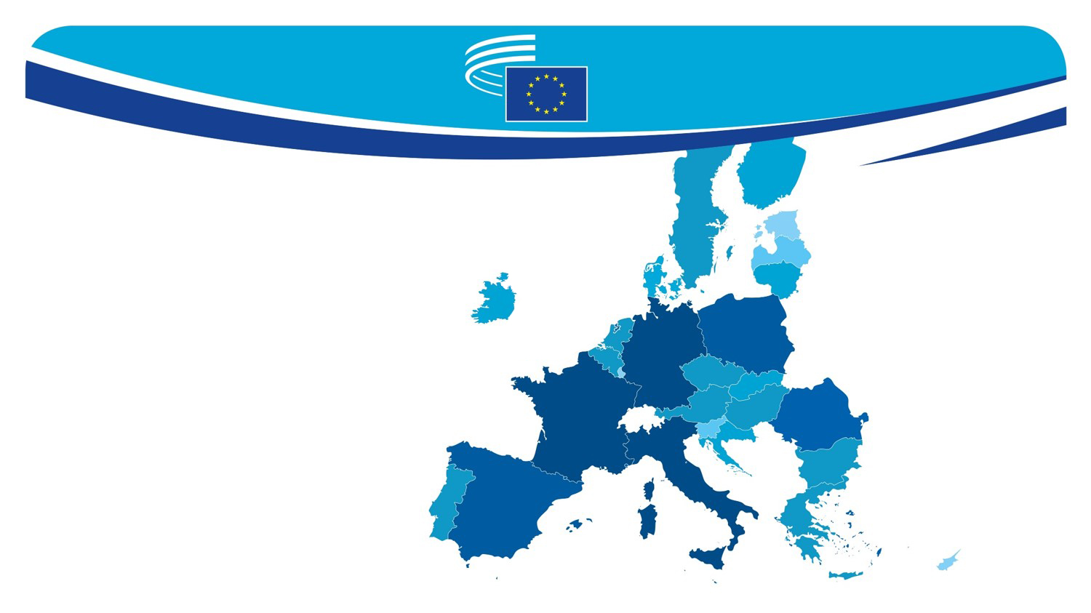
BROJ ČLANOVA PO ZEMLJAMA
9
7
12
7
9
9
9
24
12
21
12
24
12
9
6
12
12
24
7
15
9
12
21
24
12
12
6
5

Slide 8
ECO
RADNA TIJELA: 6 STRUČNIH SKUPINA
INT
TEN
SOC
NAT
REX
Stručna skupina za ekonomsku i monetarnu uniju te gospodarsku i socijalnu koheziju
Stručna skupina za jedinstveno tržište, proizvodnju i potrošnju
Stručna skupina za promet, energiju, infrastrukturu i informacijsko društvo
Stručna skupina za zapošljavanje, socijalna pitanja i građanstvo
Stručna skupina za poljoprivredu, ruralni razvoj i zaštitu okoliša
Stručna skupina za vanjske odnose

Slide 9
CCMI
OSTALA RADNA TIJELA
ESG
DSMO
FRRL
LMO
SDO
Savjetodavno povjerenstvo za industrijske promjene
Ad hoc skupina za europski semestar
Promatračka skupina za digitalnu tranziciju i jedinstveno tržište
Ad hoc skupina za temeljna prava i vladavinu prava
Promatračka skupina za tržište rada
Promatračka skupina za održivi razvoj

Slide 10
EGSO NAM JE POTREBAN JER…
...je to jedini način na koji europske interesne skupine mogu službeno utjecati na zakonodavne prijedloge EU-a u institucijskom okruženju
...je sudjelovanje organiziranog civilnog društva ključna sastavnica demokracije – participativna demokracija
...su pokrivene sve teme važne za svakodnevni život građana (zapošljavanje, zdravlje, prava potrošača, poljoprivreda, borba protiv organiziranog kriminala itd.)

Slide 11
Dakle, EGSO je neka vrsta lobija?
Nipošto! Odbor je jedino okupljalište i forum za dijalog na razini europskih institucija koji predstavnicima različitih interesnih skupina omogućuje postizanje konsenzusa.
Lobiji, za razliku od toga, očigledno postoje da bi predstavili samo jednu stranu priče.

Slide 12
VIŠEJEZIČNOST U ODBORU
Članovi EGSO-a imaju pravo usmeno i pismeno raditi na svom jeziku. To znači da je EGSO u potpunosti višejezična institucija u kojoj su u uporabi sva 24 službena jezika Europske unije.
Pisano prevođenje: +- 80 000 stranica godišnje
Usmeno prevođenje: +- 950 sastanaka godišnje

Slide 13
Għandkom xi mistoqsijiet?
Spørgsmål?
Имате ли въпроси?
Avez-vous des questions à poser?
Kysymyksiä?
Domande?
Kas on veel küsimusi?
Έχετε ερωτήσεις;
Vannak-e kérdések?
Any questions?
An bhfuil aon cheist agat?
Perguntas?
Máte dotazy?
¿Alguna pregunta?
Haben Sie noch Fragen?
Întrebări?
Czy mają Państwo jakieś pytania?
Ima li pitanja?
Frågor?
Jautājumi?
Vragen?
Otázky?
Vprašanja?
Ar turite klausimų?

Slide 14
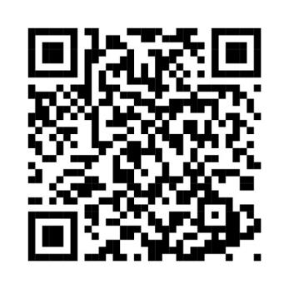
Korisne publikacije
www.eesc.europa.eu/en/about#downloads

